Slide 1
ЗНАКОМТЕСЬ С АРТИСТАМИ НАШЕГО ТЕАТРА

Slide 2
a dog

Slide 3
a cat

Slide 4
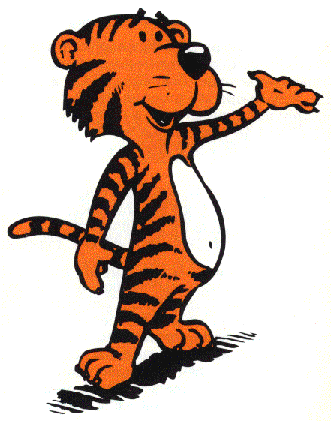
a tiger

Slide 5
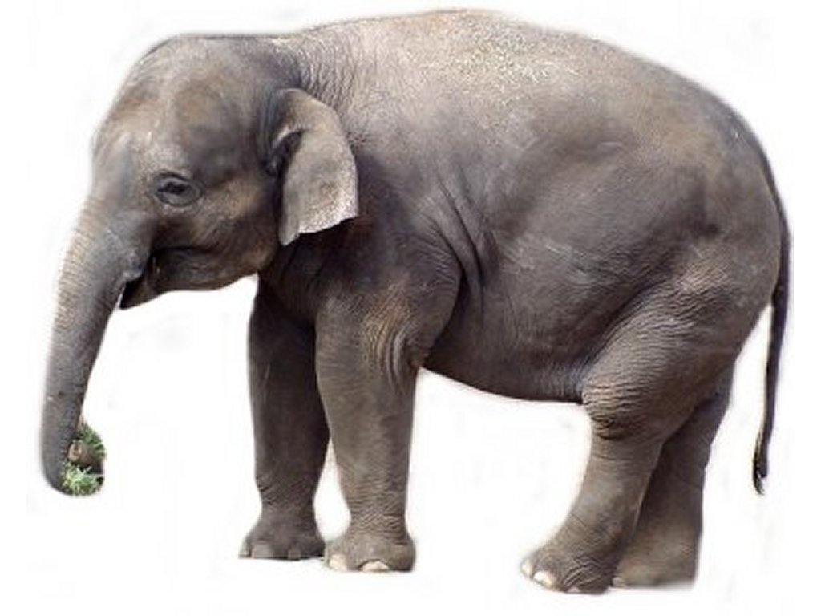
an elephant

Slide 6
a crocodile

Slide 7
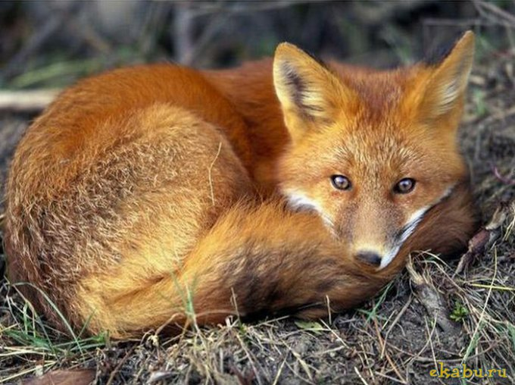
a fox

Slide 8
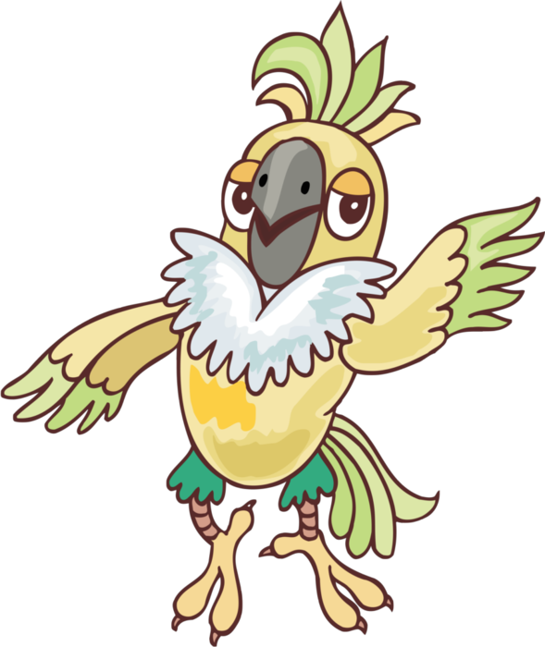
a parrot

Slide 9
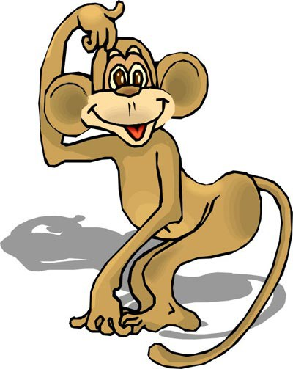
a monkey

